Slide 1
OncoscanR

Slide 2
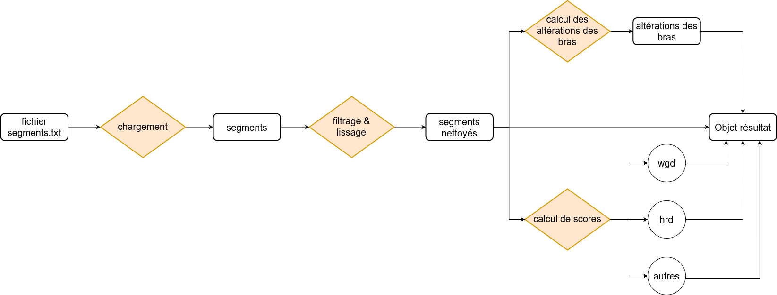
Pipeline
Pourcentage d’altération de chaque bras chromosomique
Exporté à partir de ChAS
Les données des segments trouvés dans ChAS

Slide 3
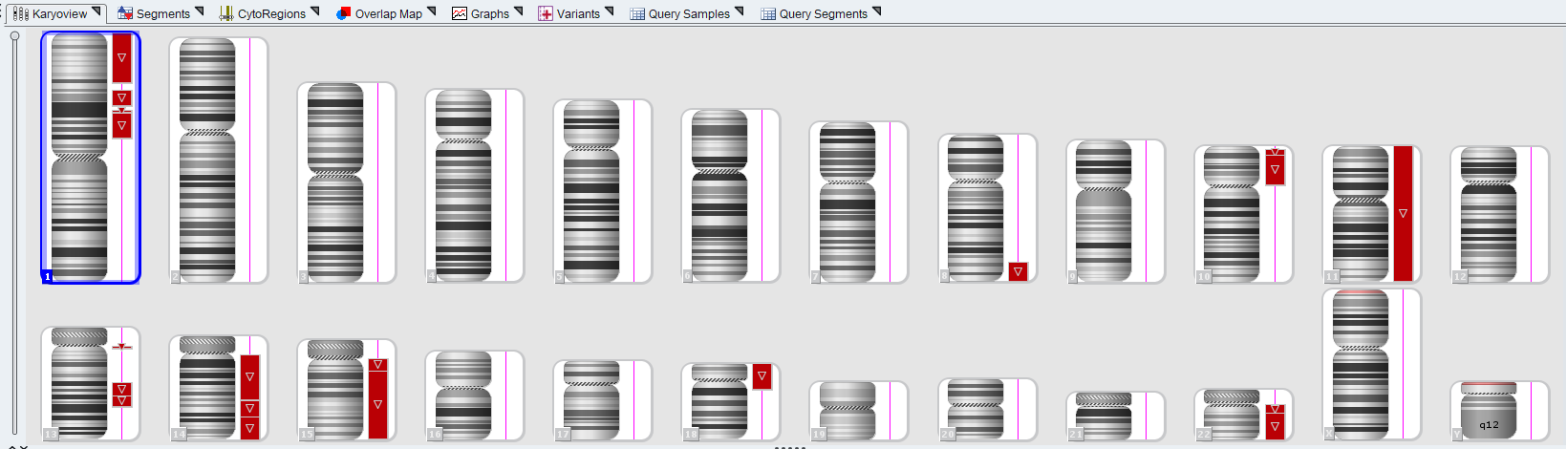
Input
Le logiciel ChAS trouve les régions altérées

Slide 4
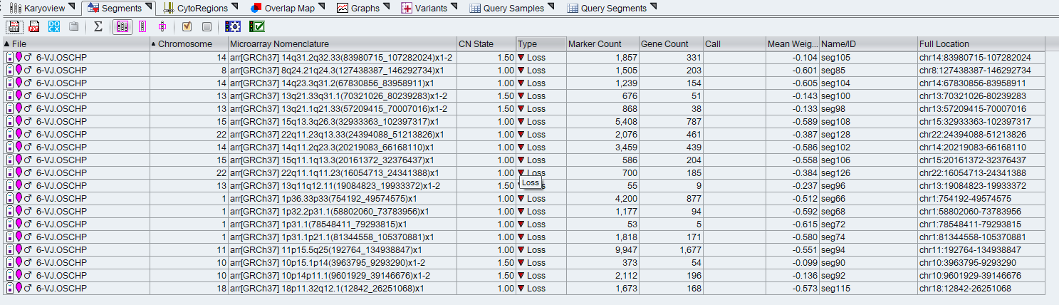
Input
Le logiciel ChAS trouve les régions altérées et construit un tableau de segments.

Slide 5
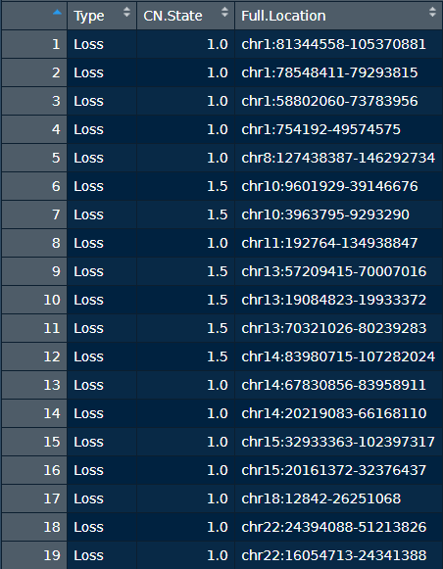
Input
Le logiciel ChAS trouve les régions altérées et construit un tableau de segments. Ce tableau est chargé dans R. Seules trois colonnes sont utilisées.

Slide 6
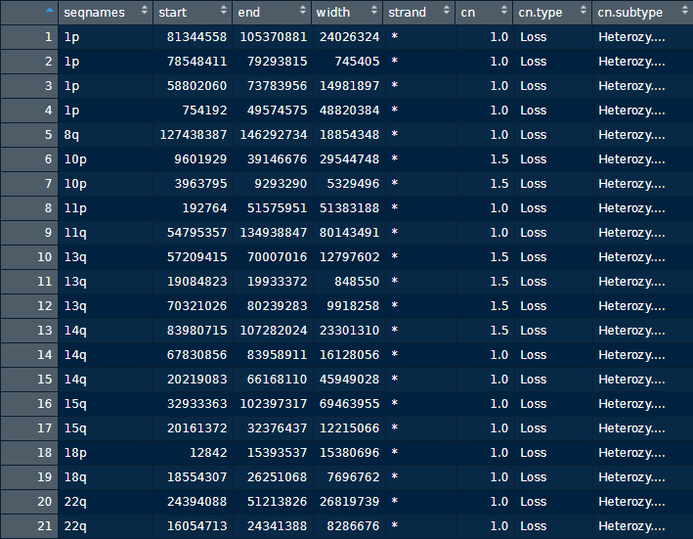
Input
Le logiciel ChAS trouve les régions altérées et construit un tableau de segments. Ce tableau est chargé dans R. Seules trois colonnes sont utilisées.
Les données des segments sont réparties par bras chromosomique.

Slide 7
Filtrage et lissage
Les données des segments sont ensuite nettoyées en quatre étapes.
Dans cet ordre:
Les segments qui dépassent de la couverture d’oncoscan sont rognés
Les segments LOH sont rabotés là où ils se superposent avec des segments en perte. Exception: si un segment en perte est contenu dans un segment LOH, les segments sont conservés.
Les segments distants de moins de 300kbp sont fusionnés
Les segments de moins de 300kbp (artefacts) sont supprimés
La valeur 300kbp est utilisée car c’est la résolution d’OncoScan CNV: les éléments plus petits sont vraisemblablement des artefacts.

Slide 8
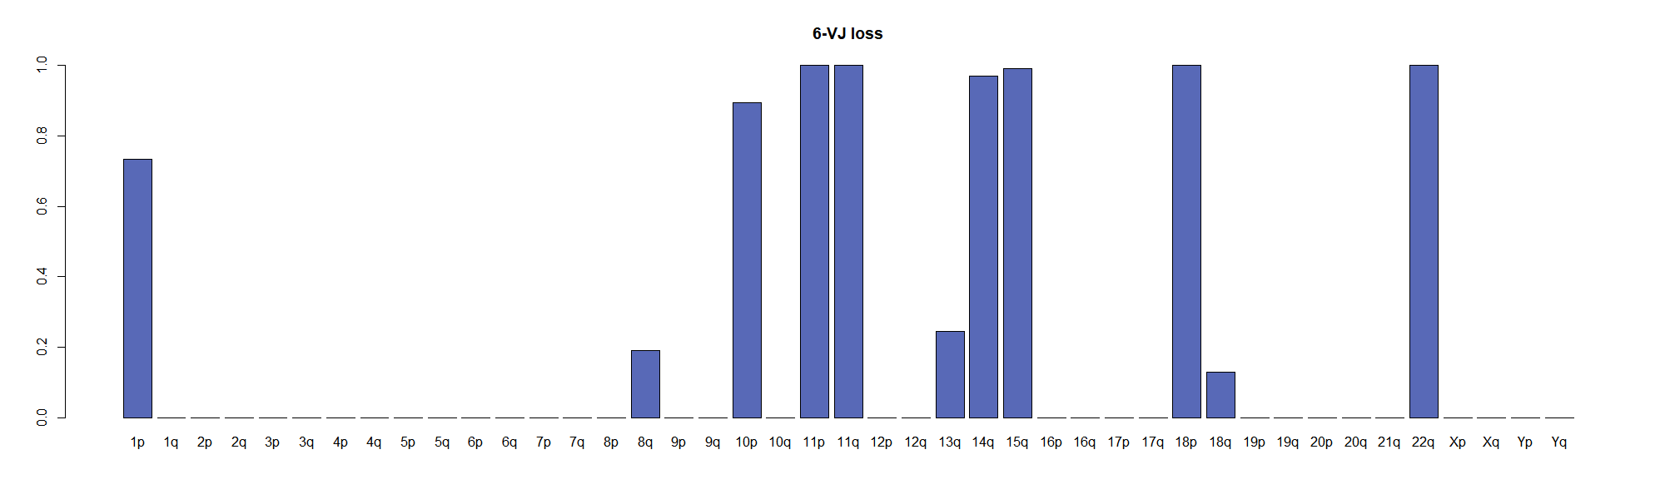
Calcul des altérations par bras
Pour chaque bras chromosomique, le pourcentage d’altération est déterminé:
Proportion de la longueur altérée

Slide 9
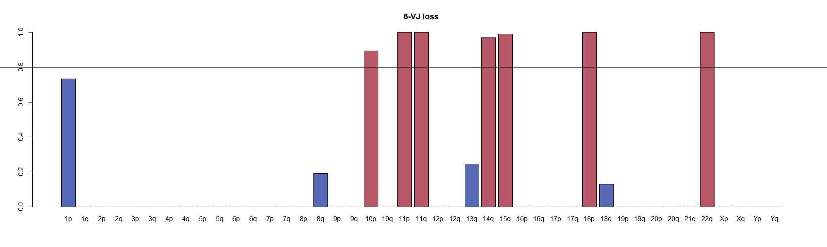
Calcul des altérations par bras
Pour chaque bras chromosomique, le pourcentage d’altération est déterminé:
À 80%, on considère que le bras entier est altéré.
Proportion de la longueur altérée

Slide 10
Calcul des altérations par bras
Pour chaque bras chromosomique, le pourcentage d’altération est déterminé:
À 80%, on considère que le bras entier est altéré.
Comment ce calcul est-il fait?
Proportion de la longueur altérée

Slide 11
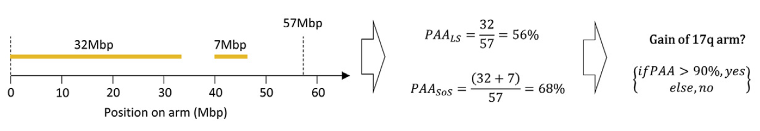
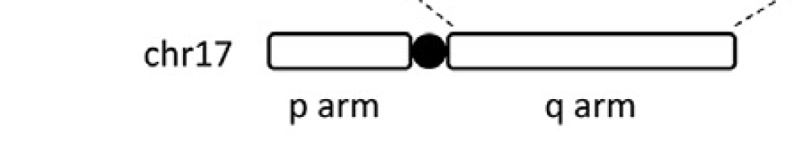
Calcul des altérations par bras
Exemple: 17q
Ce bras est long de 57Mbp. Il présente deux segments en gain, de 32 et 7 Mbp.

Slide 12
Calcul des altérations par bras
Exemple: 17q
Ce bras est long de 57Mbp. Il présente deux segments en gain, de 32 et 7 Mbp.
Les segments représentent 68% de la longueur du chromosome. Ce pourcentage ne dépasse pas le seuil de 80%, donc le gain du bras 17q n’est pas caractérisé.
Longueur des segments en gain
8
(1)
Longueur du chromosome

Slide 13
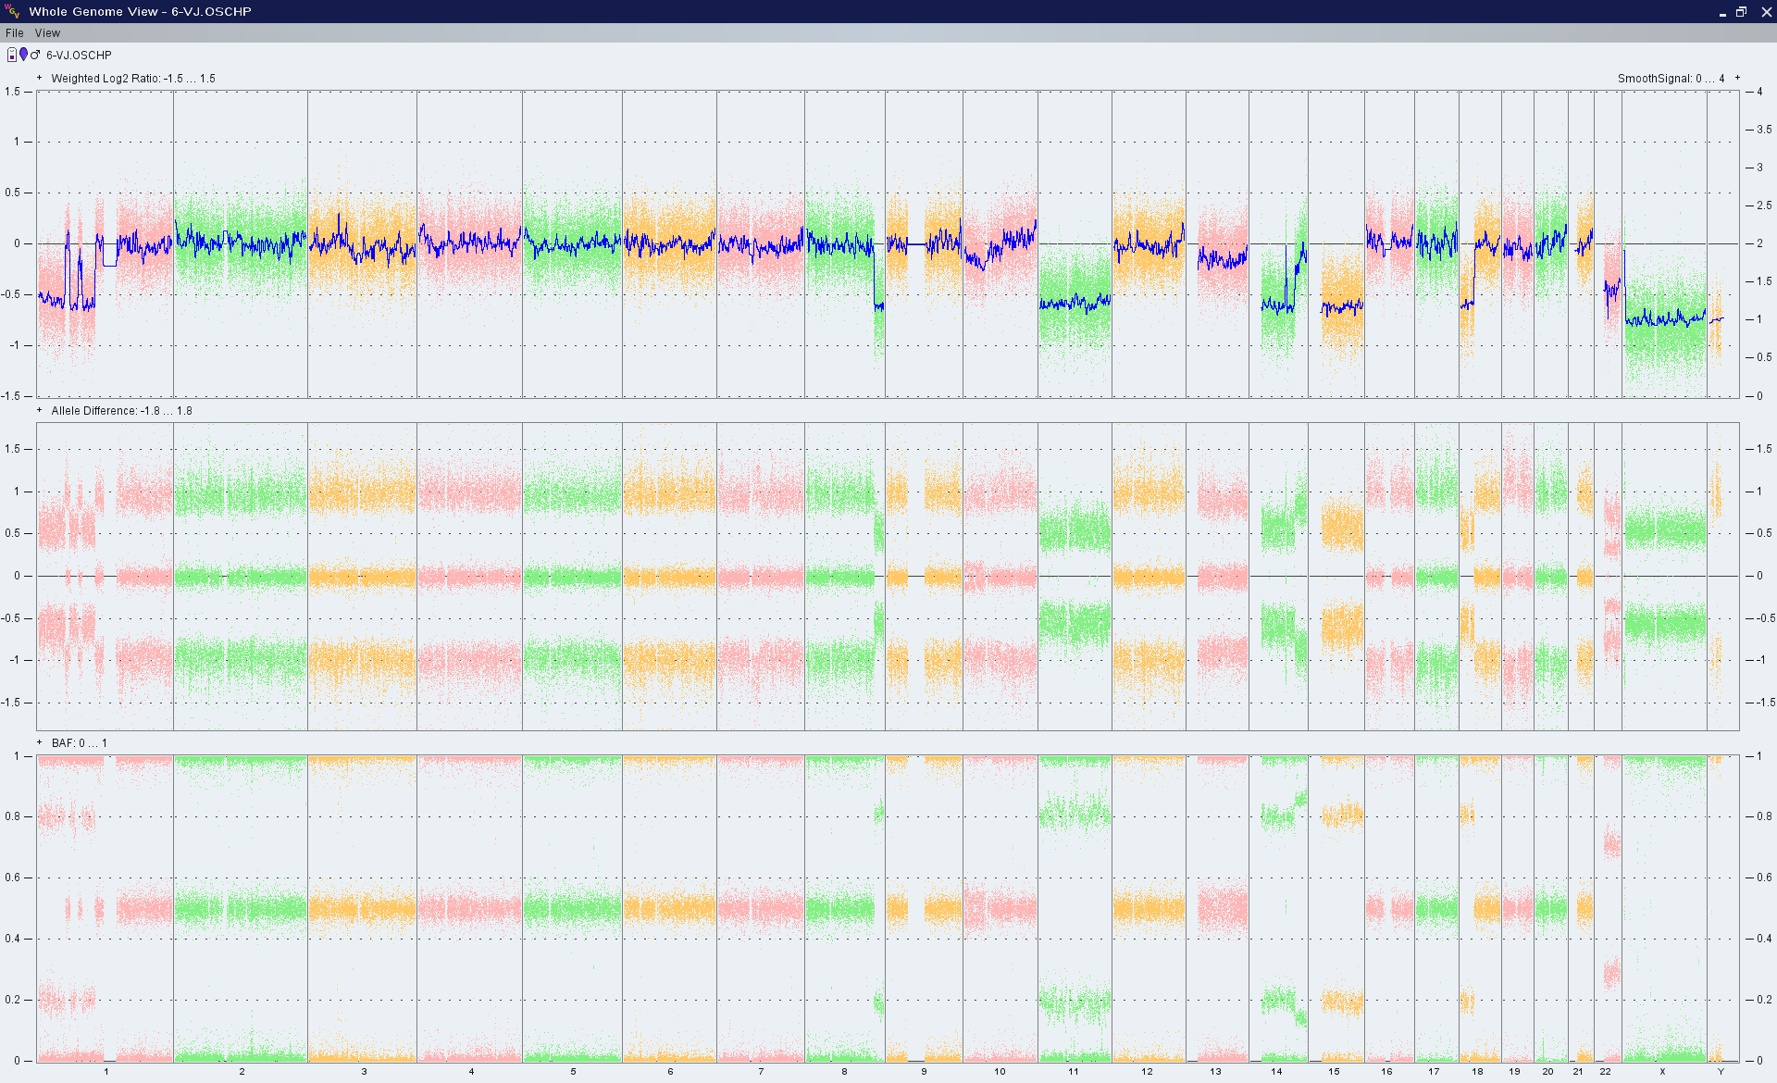
Calcul des altérations par bras

Slide 14
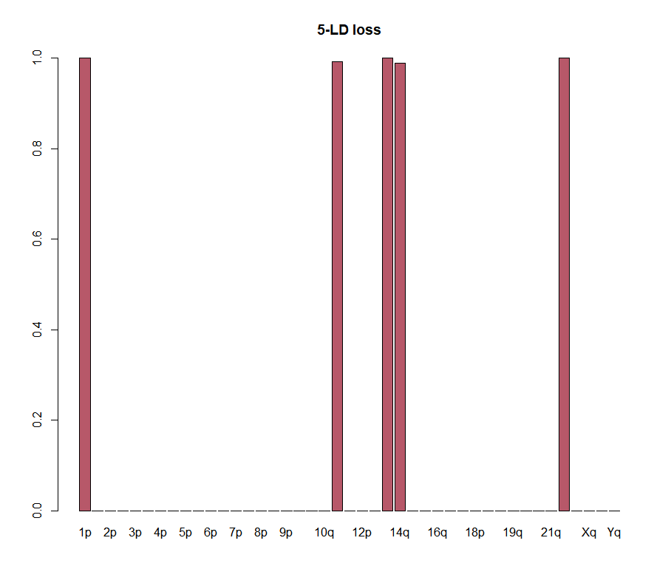
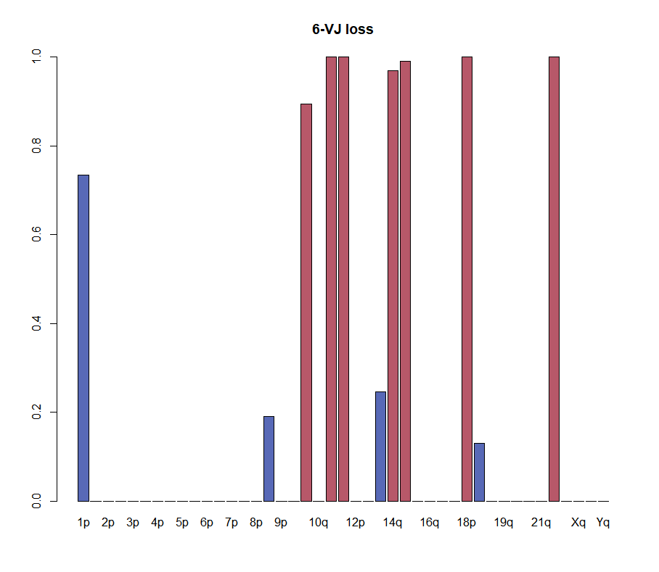
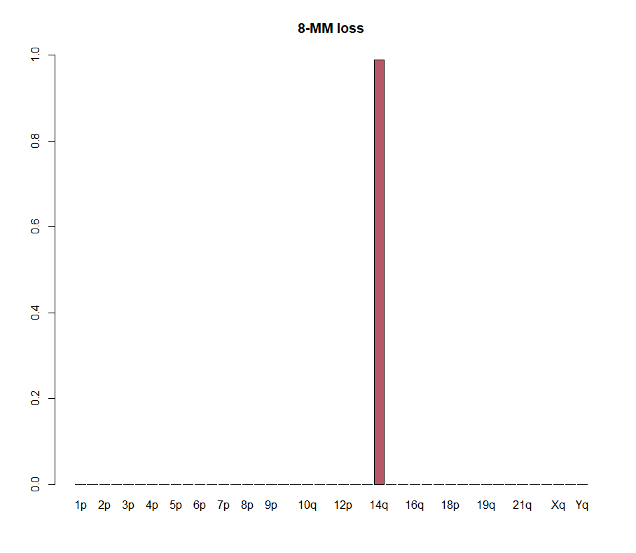
Calcul des altérations par bras
Par exemple, pour les échantillons 5,6 et 8, seules des pertes sont caractérisées.

Slide 15
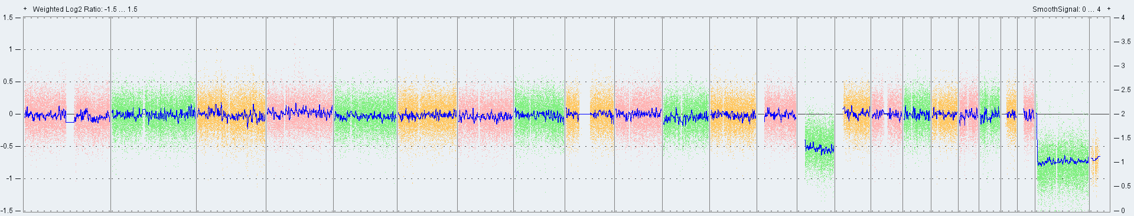
Limitations
Dans ChAS, certains échantillons n’ont qu’un segment. Utiliser les donneés segmentées d’un autre package à la place pourrait être intéressant.

Slide 16
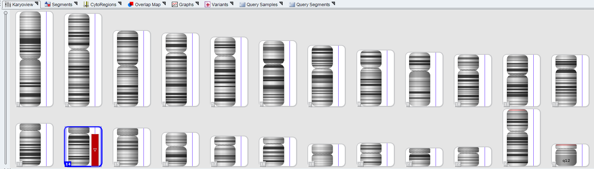
Limitations
Certains segments ne sont pas exportés par ChAS et nécessitent une annotation manuelle
?

Slide 17
Calcul de scores
Copy number moyen
WGD: Combien de fois le génome a été dupliqué
Score LOH: Nombre de segments LOH >15Mbp, en excluant les chromosomes à 100% de LOH. Ce score est lié à la mutation des gènes BRCA. (2)
Score LST: nombre de LST (Large-scale State Transition). Un LST est un breakpoint entre deux régions de plus de 10 Mbp chacune. Ce score est lié à la mutation des gènes BRCA. (3)
Score td: nombre de segments TD (Tandem Duplication) entre 1 et 10 Mb. Une TD est la duplication d’un exon au sein d’un gène. Ce score est lié à la mutation du gène CDK12. La perte de ce gène a elle-même un lien avec une HRD. (4)

Slide 18
Bibliographie
1. Christinat Y, Chaskar P, Clément S, Ho L, Charrier M, McKee T, Tsantoulis P. Automated Detection of Arm-Level Alterations for Individual Cancer Patients in the Clinical Setting. J Mol Diagn. 2021 Dec;23(12):1722-1731. doi: 10.1016/j.jmoldx.2021.08.003. Epub 2021 Aug 25. PMID: 34454110.
2. Abkevich V, Timms KM, Hennessy BT, Potter J, Carey MS, Meyer LA, Smith-McCune K, Broaddus R, Lu KH, Chen J, Tran TV, Williams D, Iliev D, Jammulapati S, FitzGerald LM, Krivak T, DeLoia JA, Gutin A, Mills GB, Lanchbury JS. Patterns of genomic loss of heterozygosity predict homologous recombination repair defects in epithelial ovarian cancer. Br J Cancer. 2012 Nov 6;107(10):1776-82. doi: 10.1038/bjc.2012.451. Epub 2012 Oct 9. PMID: 23047548; PMCID: PMC3493866.
3. Popova T, Manié E, Rieunier G, Caux-Moncoutier V, Tirapo C, Dubois T, Delattre O, Sigal-Zafrani B, Bollet M, Longy M, Houdayer C, Sastre-Garau X, Vincent-Salomon A, Stoppa-Lyonnet D, Stern MH. Ploidy and large-scale genomic instability consistently identify basal-like breast carcinomas with BRCA1/2 inactivation. Cancer Res. 2012 Nov 1;72(21):5454-62. doi: 10.1158/0008-5472.CAN-12-1470. Epub 2012 Aug 29. PMID: 22933060.
4. Popova T, Manié E, Boeva V, Battistella A, Goundiam O, Smith NK, Mueller CR, Raynal V, Mariani O, Sastre-Garau X, Stern MH. Ovarian Cancers Harboring Inactivating Mutations in CDK12 Display a Distinct Genomic Instability Pattern Characterized by Large Tandem Duplications. Cancer Res. 2016 Apr 1;76(7):1882-91. doi: 10.1158/0008-5472.CAN-15-2128. Epub 2016 Jan 19. PMID: 26787835.

